Slide 1
第五章 静 电 场
定理
高斯
叠加
场强
矢量
负
梯
度
积
分
带电体
点电荷
标量
叠加
电势

Slide 2
第五章 静 电 场
§5.4 电场强度通量、高斯定理
电场线
电场强度通量
高斯定理
高斯定理的应用

Slide 3
一、电场线
1. 规定
(1) 切线方向为电场强度方向
(2) 垂直于电场方向单位面积上的
电场线条数等于电场强度的大小，即
2. 特点
(1) 始于正电荷，止于负电荷，非闭合线.
(2) 任何两条电场线不相交.

Slide 4
正点电荷 负点电荷
+
-

Slide 5
一对等量正点电荷的电场线
+
+

Slide 6
一对等量异号点电荷的电场线
-
+

Slide 7
一对不等量异号点电荷的电场线
2q
-q

Slide 8
带电平行板电容器的电场线
+ + + + + + + + + + + + + + + + + + +
- - - - - - - - - - - - - - - - - - -

Slide 9
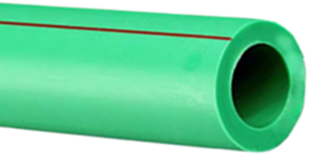
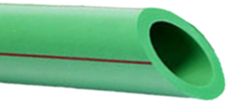
二、电场强度通量（电通量）

Slide 10


Slide 11
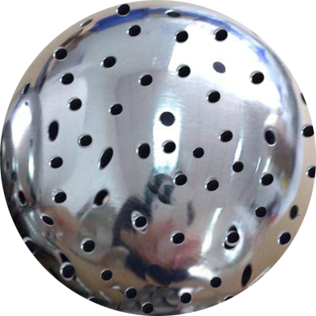

Slide 12
二、电场强度通量（电通量）
定义
通过电场中某个面的电场线条数
垂直
匀强电场 ，
垂直平面时.

Slide 13
二 电场强度通量（电通量）
定义
通过电场中某个面的电场线条数
斜面
匀强电场 ，
与平面夹角 .

Slide 14

二、电场强度通量（电通量）
定义
通过电场中某个面的电场线条数
一般
非匀强电场，曲面S .

Slide 15

闭合曲面S ，法线向外
“穿出”为正;
“穿进”为负
对闭合曲面来说，
电场通量也就是穿出、穿入闭合面电场线条数之差。

Slide 16
例1 三棱柱体放置在如图所示的匀强电场中.
求: 通过此三棱柱体的电场强度通量.
解:
S₂
S₁

Slide 17
S₂
S₁

Slide 18


三、高斯定理
德国数学家、天文学家和物理学家，有“数学王子”美称，他与韦伯制成了第一台有线电报机和建立了地磁观测台，高斯还创立了电磁量的绝对单位制.
在真空中静电场，穿过任一闭合曲面的电场强度通量，等于该曲面所包围的电荷的代数和除以 .

Slide 19
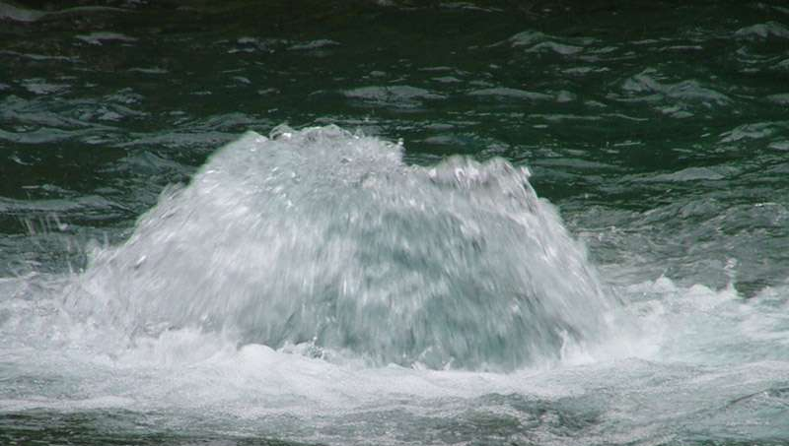

Slide 20
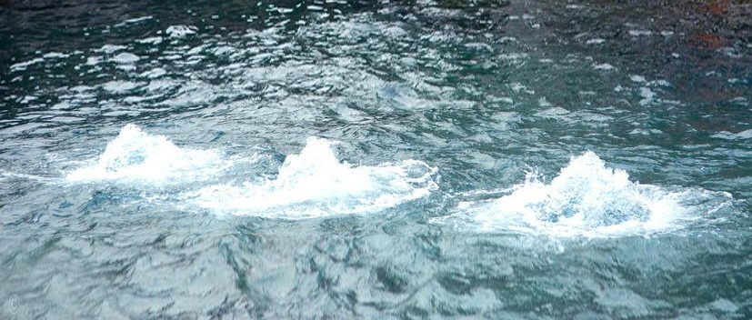

Slide 22
三、高斯定理
高斯面
1. 定理表述
在真空中静电场，穿过任一闭合曲面的电场强度通量，等于该曲面所包围的电荷的代数和除以 .

Slide 23
2. 高斯定理的验证
点电荷位于球面中心
+

Slide 24
点电荷在闭合曲面内
电场线不能中断，
所以不规则闭合曲面的电通量与球面的电通量相等。
+

Slide 25
点电荷在闭合曲面外
电场线不能中断，
所以穿进电场线条数与穿出电场线条数相等。
+

Slide 26
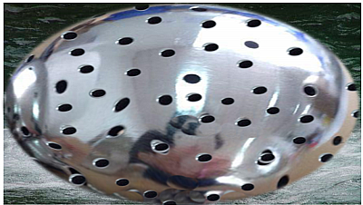
点电荷系的电场

Slide 27
总结
(1) 高斯面：闭合曲面.
(2) 电场强度为所有电荷在高斯面上的总电场强度.
(3) 电场强度通量：穿出为正，穿进为负.
(4) 仅高斯面内电荷对电通量有贡献.

Slide 28

多选题
答案解析
1分
q₂在AB间移动，P点电场强度是否变化？穿过面S的 有变化？
讨论
此处添加答案解析
A
P点电场强度无变化
B
P点电场强度有变化
C
穿过面S的电通量无变化
D
穿过面S的电通量有变化
可为此题添加文本、图片、公式等解析，且需将内容全部放在本区域内。
提交

Slide 29
讨论
在点电荷+q和-q的静电场中，做如下的三个闭合面S₁、S₂ 、 S₃ ，求通过各闭合面的电通量.

Slide 30
讨论
下列说法正确的是：
A.如果闭合曲面内的总电量为0，
那么曲面上各点的场强为0；
B.闭合曲面上的电通量
仅与曲面内电荷有关系；
C.闭合曲面上的电场强度
与曲面内、外所有电荷有关.
Notes:
× √ √

Slide 31
四、应用高斯定理求解电场强度举例
1. 对称性分析；
2. 根据对称性“设计”“合适”的高斯面；
找“等价点”, 由等价点组成高斯面或高斯面的一部分;
其余部分保持 垂直.
3. 根据高斯定理列方程，解出 .

Slide 32
例1
均匀带电球面，电量Q，半径R.
求：
球面内、外电场强度分布。
(1)
解：
沿球面法线方向。
+
+
+
P
R
r
取过P点的同心球面为高斯面.
O
+
+
总电通量为：
+
由高斯定理得:
Notes:
1.根据对称性做高斯面。2.高斯面经过P点。3.我们要求的是高斯面上的E，P点是其中一个点。
2.要求哪个点的电场强度，你设计的高斯面必须经过那个点。

Slide 33
+
(2)
+
+
P
r
+
+
+
+

Slide 34
例2: 均匀带电球壳内外半径分别为R₁ , R₂ , 电荷体密度为 .
求: 1. r < R₁ 处; 2. R₁< r <R₂ 处; 3. r > R₂ 处各点的场强的大小.
解:
1. r < R₁
由高斯定理
R₁
S₁
R₂
∴

Slide 35
2. R₁< r <R₂
由高斯定理得：
S₂
R₁
R₂
∴

Slide 36
3. r > R₂
由高斯定理得：
S₃
R₁
R₂
∴

Slide 37
例3 设有一无限长均匀带电直线，单位长度上的电荷，
即电荷线密度为λ. 求：距直线为r 处的电场强度.
解：
电荷分布具有旋转轴对称性
，做圆柱面为高斯面
+
+
+
+
+
+
静电除尘

Slide 38
例4 设有一无限大均匀带电平面，电荷面密度为σ .
求：距平面为r处某点的电场强度.
解：
电荷分布具有面对称性，
做圆柱面为高斯面

Slide 40
无限大带电平面的电场叠加问题

